Slide 1
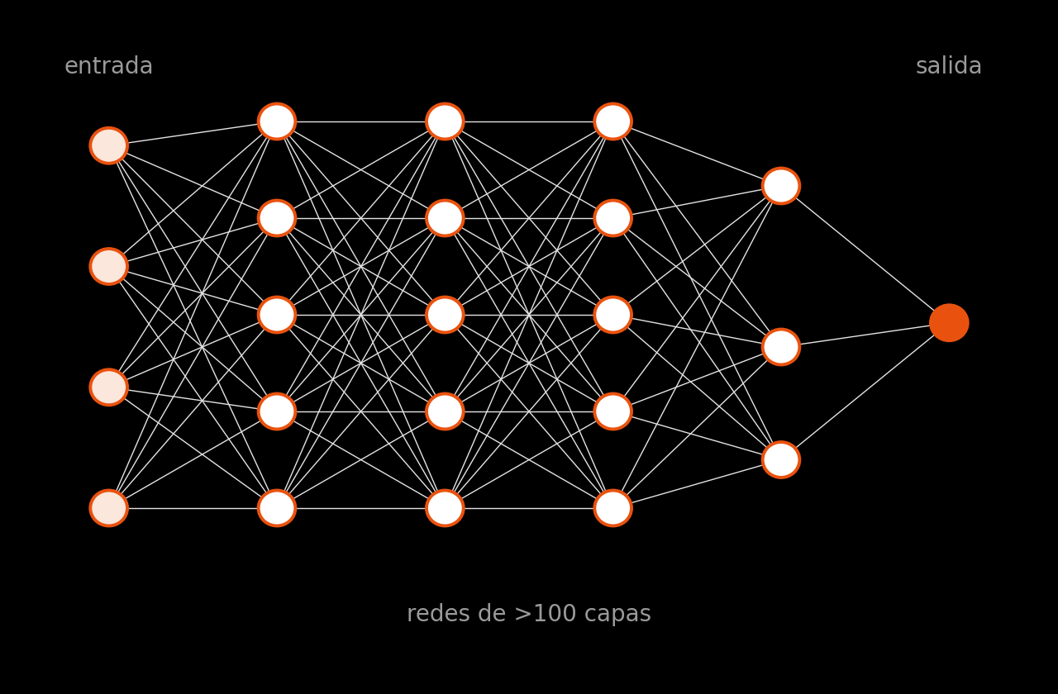
CUNEF
APRENDIZAJE PROFUNDO
APRENDIZAJE PROFUNDO · TEMA 5
5. Aprendizaje profundo
Prof. Óscar Sánchez Rueda
CUNEF Universidad · Curso 2026-2027
Aprendizaje Profundo · Óscar Sánchez Rueda · Curso 2026-2027
#1

Slide 2
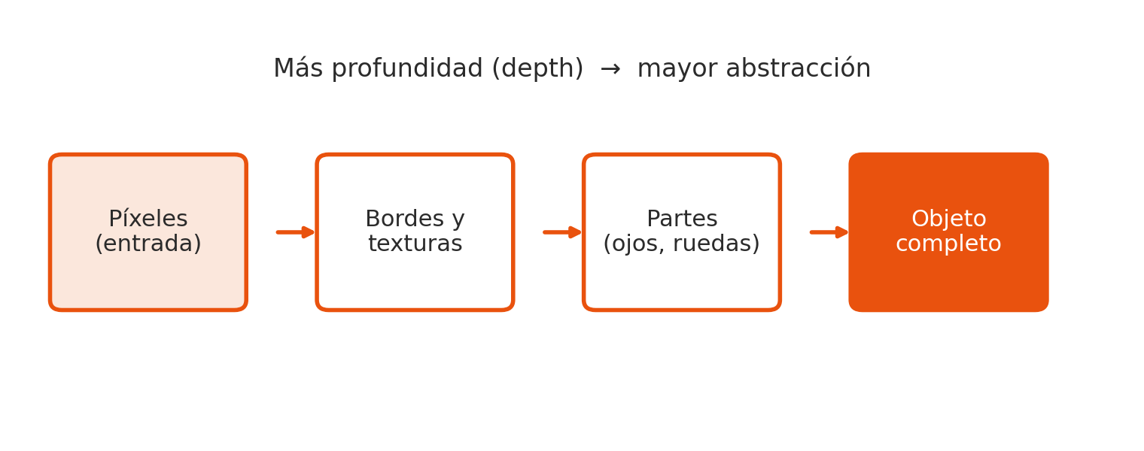
CUNEF
APRENDIZAJE PROFUNDO
¿De qué trata este tema?
Una panorámica
• Qué hizo posible el deep learning: datos, cómputo y software.
• Cómo una red procesa por capas y gana abstracción.
• Los grandes tipos de problema y aplicaciones reales.
Aprendizaje Profundo · Óscar Sánchez Rueda · Curso 2026-2027
#2

Slide 3
CUNEF
ÍNDICE
Índice del tema
1
Introducción: por qué ahora (historia, cómputo, datos).
2
Clasificación: decir qué hay y si nos podemos fiar.
3
Regresión: predecir y transformar datos.
4
Representación y generación; aprendizaje no supervisado.
Aprendizaje Profundo · Óscar Sánchez Rueda · Curso 2026-2027
#3

Slide 4
CUNEF
BLOQUE
01
Introducción: ¿por qué ahora?
Aprendizaje Profundo · Óscar Sánchez Rueda · Curso 2026-2027
#4

Slide 5
CUNEF
INTRODUCCIÓN
Una larga historia
De las máquinas a la teoría
• Máquinas mecánicas: el mecanismo de Anticitera (200 a. C.).
• Máquinas electrónicas: el Mark I (1944), una operación cada 3 segundos.
• La teoría: Alan Turing (1950) y el perceptrón de Frank Rosenblatt (1957).
• Las ideas existían hace décadas; faltaban datos y potencia de cálculo.
Aprendizaje Profundo · Óscar Sánchez Rueda · Curso 2026-2027
#5

Slide 6
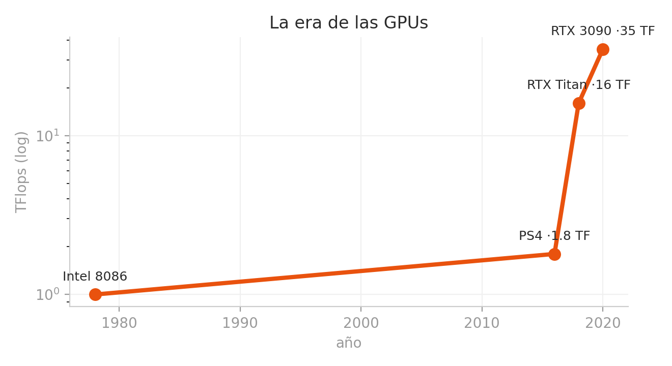
CUNEF
INTRODUCCIÓN
La era de las GPUs
El cómputo se dispara
• Microprocesadores: del Intel 8086 (1978, 50 mil op/s) al i5 (2018, 25 mil millones op/s).
• GPUs: PS4 (1,8 TFlops) → RTX 3090 (35 TFlops, ~1400× un i5).
• El almacenamiento pasó de <1 KB (1970) a 1 TB a 7000 MB/s (2021).
• Más cómputo y memoria → redes más grandes y profundas.
Aprendizaje Profundo · Óscar Sánchez Rueda · Curso 2026-2027
#6

Slide 7
CUNEF
INTRODUCCIÓN
Datos, software y comunidad
El otro motor del deep learning
• De los papers en papel (1995) a los buscadores (Google, 1998).
• 2008: redes sociales y plataformas colaborativas (GitHub).
• 2010s: software libre y toolkits (TensorFlow, PyTorch).
• El etiquetado de datos lo hacen freelances, Mechanical Turk, “granjas” de datos… y todos nosotros.
Aprendizaje Profundo · Óscar Sánchez Rueda · Curso 2026-2027
#7

Slide 8
CUNEF
INTRODUCCIÓN
Procesado por capas
La intuición de una red
• Imaginemos datos de entrada: altura, edad… cada nodo combina la información.
• Cada nodo aplica una regla simple (p. ej. el máximo o el mínimo) y la pasa adelante.
• Se repite capa tras capa; el último nodo recibe toda la información.
• Algunos nodos reciben solo parte de la información.
Aprendizaje Profundo · Óscar Sánchez Rueda · Curso 2026-2027
#8

Slide 9
CUNEF
INTRODUCCIÓN
Profundidad → abstracción
Por qué “profundo”
• Con mayor profundidad (depth) se logra mayor abstracción.
• Primeras capas: bordes y texturas; capas medias: partes; finales: objeto completo.
• Las primeras redes profundas tenían 7 capas.
• Hoy hay acceso en minutos a redes de más de 100 capas ya entrenadas.
Aprendizaje Profundo · Óscar Sánchez Rueda · Curso 2026-2027
#9

Slide 10
CUNEF
INTRODUCCIÓN
Aprender la tarea: corrección iterativa
Millones de parámetros
• Un modelo actual tiene desde pocos millones a miles de millones de parámetros.
• Probar todas las combinaciones por prueba y error tardaría demasiado.
• Se corrige el error de forma iterativa, miles o millones de veces.
Datos y sesgos
• Hace falta muchos ejemplos etiquetados (corpus, bases de datos), con su coste.
• Sesgos en los datos: si un ejemplo aparece mucho, el sistema se sesga.
• Ejemplo: salida “oso 99,9 %” cuando la respuesta correcta era “gato”.
Aprendizaje Profundo · Óscar Sánchez Rueda · Curso 2026-2027
#10

Slide 11
CUNEF
BLOQUE
02
Clasificación
Aprendizaje Profundo · Óscar Sánchez Rueda · Curso 2026-2027
#11

Slide 12
CUNEF
CLASIFICACIÓN
Tipos de problema
Clasificación
• Decir qué concepto hay en una imagen / texto / audio.
• Una sola salida para toda la entrada.
• Clasificación múltiple: un concepto por cada parte/píxel, o varias propiedades.
Regresión
• Usar las salidas para una predicción numérica.
• Ejemplo: estimar coordenadas (X = 8, Y = 6).
• Regresión múltiple: varios valores numéricos por zona o píxel.
Aprendizaje Profundo · Óscar Sánchez Rueda · Curso 2026-2027
#12

Slide 13
CUNEF
CLASIFICACIÓN
Clasificación: el problema estrella
¿Qué hay en esta imagen?
• La red da una respuesta entre muchas posibles (p. ej. 120 razas de perro).
• 2012: el error rondaba el 25 %.
• Hinton y Krizhevsky con una red de 7 capas lo bajaron al 15 %.
• Hoy, con decenas o cientos de capas, el error es de alrededor del 3 %.
Aprendizaje Profundo · Óscar Sánchez Rueda · Curso 2026-2027
#13

Slide 14
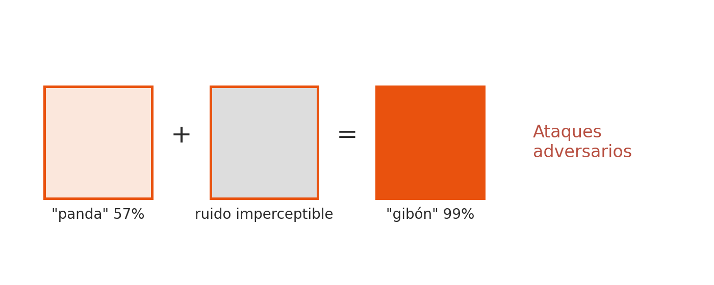
CUNEF
CLASIFICACIÓN
¿Nos podemos fiar?
Límites y fragilidad
• Se puede visualizar qué zonas ha considerado más la red.
• Ataques adversarios: un ruido imperceptible convierte un “panda” (57 %) en un “gibón” (99 %).
• Existen ataques físicos: gafas que engañan al reconocimiento facial, señales de tráfico manipuladas.
• Mitigación: aumento de datos (múltiples versiones de cada imagen/sonido).
Aprendizaje Profundo · Óscar Sánchez Rueda · Curso 2026-2027
#14

Slide 15
CUNEF
BLOQUE
03
Regresión
Aprendizaje Profundo · Óscar Sánchez Rueda · Curso 2026-2027
#15

Slide 16
CUNEF
REGRESIÓN
Predecir un número
Regresión
• Obtener una predicción numérica a partir de los datos.
• Ejemplo: ¿qué edad tiene esta persona? → un número de años.
• Se entrena con muchas imágenes y se corrige cuando se equivoca.
Regresión múltiple
• Transformar los datos con alguna finalidad.
• Convertir una imagen en blanco y negro a color.
• Mejorar la calidad de una imagen.
Aprendizaje Profundo · Óscar Sánchez Rueda · Curso 2026-2027
#16

Slide 17
CUNEF
BLOQUE
04
Representación y generación
Aprendizaje Profundo · Óscar Sánchez Rueda · Curso 2026-2027
#17

Slide 18
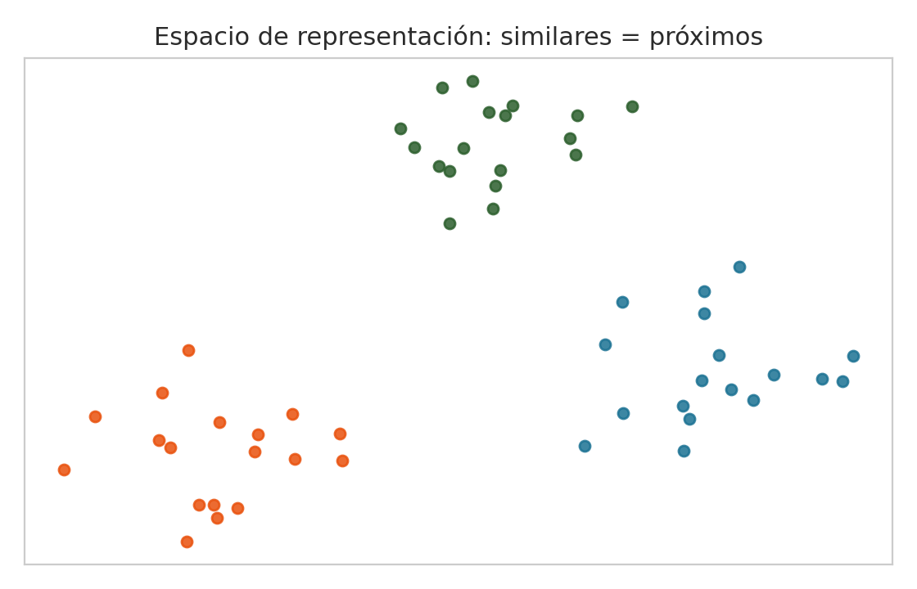
CUNEF
REPRESENTACIÓN
Representation learning
El espacio interno de la red
• Se pueden usar las representaciones internas de la red.
• Imágenes / sonidos / textos similares quedan más próximos en ese espacio.
• Permite buscar elementos parecidos en una base de datos.
• O comparar si dos imágenes corresponden a la misma identidad.
Aprendizaje Profundo · Óscar Sánchez Rueda · Curso 2026-2027
#18

Slide 19
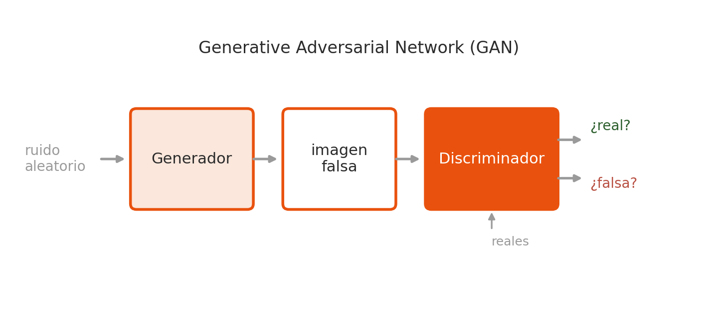
CUNEF
GENERACIÓN
Generación
Crear datos nuevos
• Si cambiamos la representación, obtenemos una imagen distinta.
• Las GAN enfrentan un generador y un discriminador.
• El discriminador intenta distinguir lo real de lo falso; el generador, engañarlo.
• En menos de 10 años pasó de caras toscas a rostros fotorrealistas.
Aprendizaje Profundo · Óscar Sánchez Rueda · Curso 2026-2027
#19

Slide 20
CUNEF
GENERACIÓN
Más usos de la generación
Imagen y vídeo
• Generación de vídeos realistas (deep fakes).
• Añadir ruido y entrenar una red para “limpiarlo”.
• Generar imágenes que nunca han existido.
Aprendizaje no supervisado
• Motivación: hay muchos datos sin etiquetar.
• Forzar a la red a predecir lo que no ha visto (p. ej. el siguiente píxel).
• Las representaciones aprendidas sirven para otras tareas.
Aprendizaje Profundo · Óscar Sánchez Rueda · Curso 2026-2027
#20

Slide 21
CUNEF
GENERACIÓN
Una aplicación real
IA y el patrimonio documental
• La IA halla rastros del descubrimiento español de Australia: la UPV desarrolla reconocimiento de texto manuscrito antiguo.
• En un texto concreto, un experto sigue siendo más fiable.
• Pero la tecnología permite buscar y “escalar” a documentos inabordables a mano.
• El Archivo General de Indias tiene 80 millones de páginas sin procesar. Objetivo: asistir al profesional.
Aprendizaje Profundo · Óscar Sánchez Rueda · Curso 2026-2027
#21

Slide 22
CUNEF
RESUMEN
Ideas clave
El deep learning despegó al juntar datos, cómputo (GPUs) y software libre.
La profundidad da abstracción: de bordes a partes a objetos completos.
Resuelve clasificación, regresión, representación y generación.
Cuidado con sesgos en los datos y ataques adversarios; la IA asiste, no sustituye.
Aprendizaje Profundo · Óscar Sánchez Rueda · Curso 2026-2027
#22

